Slide 1
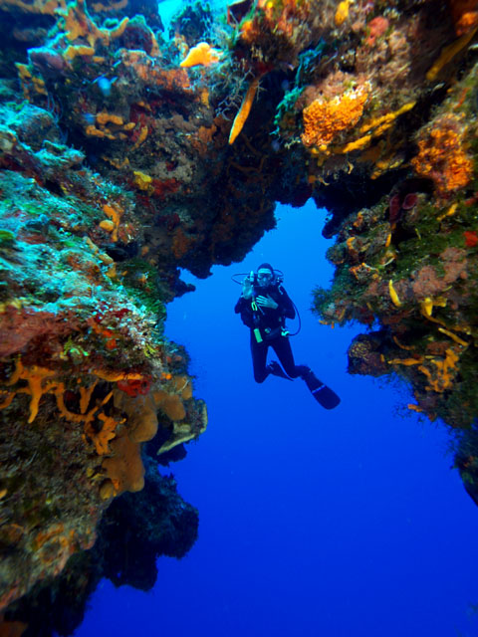
LA IDENTIDAD TERRITORIAL COMO BASE PARA UN TURISMO ÉTICO Y SUSTENTABLE: la marca de calidad territorial ISLA COZUMEL
COZUMEL . 2013
M. Micaela Leal / Consultora IICA / OEA - UNESCO México

Slide 2

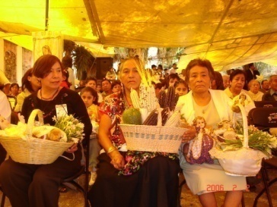
LA CULTURA Y LA CONSTRUCCIÓN DE NUEVAS IDENTIDADES
SIGLO XX / modernidad
SIGLO XXI / post modernidad
Identidad nacional unitaria
Sociedad mestiza
Religión católica
Culto a los héroes independentistas
Estado centralizado
Prima lo monumental sobre otros valores
Historia oficial
Sociedad pluri étnica
Diversidad cultural
Libertad de cultos
Culto a la novedad mediática
Estado descentralizado
Prima lo utilitario sobre otros valores
Lecturas múltiples de la historia
LA IDENTIDAD TERRITORIAL COMO BASE PARA UN TURISMO ÉTICO Y SUSTENTABLE

Slide 3
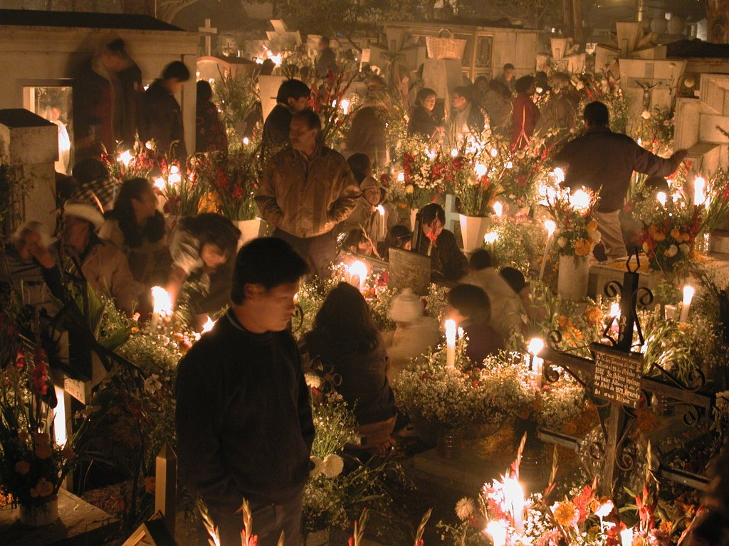
NUEVAS CATEGORÍAS PATRIMONIALES / NUEVAS VALORACIONES
ICOMOS - UNESCO - CONSEJO DE EUROPA / PAISAJE CULTURAL / ITINERARIO CULTURAL / VALOR ÚNICO PATRIMONIAL
… características geográficas, materiales y los valores del sistema patrimonial generalmente separados entre sí, tanto espacial como temporalmente, e insertos en contextos históricos y estéticos muy disímiles.
… cada uno de sus atributos y sus características tipológicas, morfológicas, técnicas pueden ser muy diversas, mucho más los entes responsables de su uso y conservación.
C. Caraballo, 2008
… preservación del espíritu del lugar, para la salvaguarda del patrimonio material e inmaterial, … se considera como un medio innovador y eficaz de desarrollo durable y social.
Es mediante la comunicación que se desarrolla el uso del espíritu del lugar y la utilización es la mejor garantía de la salvaguardia.
ICOMOS / SOBRE LA PRESERVACIÓN DEL ESPÍRITU DEL LUGAR
Declaración de Québec, 2008
LA IDENTIDAD TERRITORIAL COMO BASE PARA UN TURISMO ÉTICO Y SUSTENTABLE

Slide 4
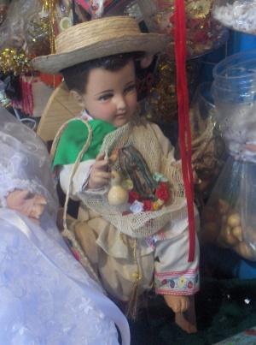
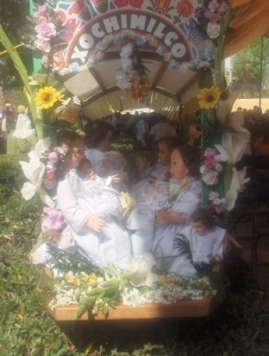
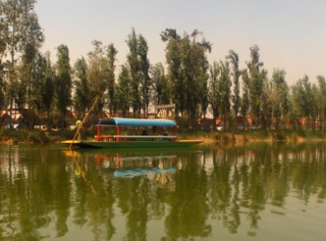
IDENTIDAD TERRITORIAL COMO CATEGORÍA ECONÓMICA
expresión de la construcción social e histórica de un sitio, reconocida como excepcional; es comunión de sus miembros en su origen y destino. Es ella y no otra, no es compartida.
PERSPECTIVAS
ocupación / organización / estructuración / especialización / patrimonio
homogenidad y heterogenidad de los valores;
globalización y localismo;
conceptos de paisaje y diversidad cultural.
Los recursos culturales, materiales e inmateriales, son parte del patrimonio territorial
Mercado Turístico Tradicional: imágenes colonizadas y sacralizadas
Mercado Turístico Emergente: alteridad e identidad territorial
LA IDENTIDAD TERRITORIAL COMO BASE PARA UN TURISMO ÉTICO Y SUSTENTABLE

Slide 5

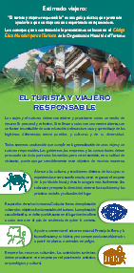
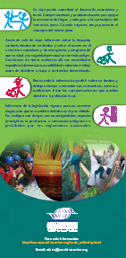
TURISMO SUSTENTABLE Y TERRITORIOS DE IDENTIDAD
octubre, 2008 / CRITERIOS GLOBALES DE TURISMO SOSTENIBLE GSTC/ Congreso Mundial de Conservación de la UICN / Fundación de las Naciones Unidas, Rainforest Alliance, el PNUMA, OMT.
Guía a las agencias de viajes para la selección de los destinos;
Ayuda al consumidor a seleccionar los programas de turismo sostenible.
Común denominador para reconocer los proveedores de turismo sostenible.
Certificación de otros programas voluntarios de estándares básicos de turismo sostenible.
Ofrecer líneas básicas de trabajo a gobiernos, emprendedores y ONG’s.
Base para la capacitación y la formación en turismo.
GESTIÓN SUSTENTABLE EFECTIVA Y DEMOSTRADA
MÁXIMOS BENEFICIOS Y MÍNIMO IMPACTO A LAS COMUNIDADES LOCALES, Y AL PATRIMONIO CULTURAL Y NATURAL
“El turista y el viajero responsable" / Comité Mundial de Ética del Turismo / mayo de 2005 / resolución de la OMT A/RES/506(XVI) / Dakar, Sénegal, 2005.

Slide 6
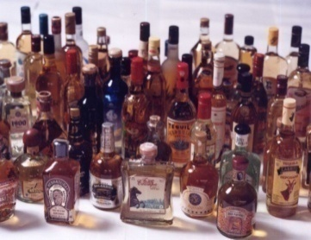
LAS MARCAS COMO IMAGEN TERRITORIAL
Denominación de origen: primer código económico de reconocimiento de territorialidad.
… la identidad territorial se convierte en una ventaja competitiva específica, que requiere de un tejido empresarial –servicios y productos- que promuevan la conservación y la comunicación de los valores excepcionales.
… la conservación del patrimonio comienza a formar parte de los medios de producción de las cadenas económicas locales, y se incluye en su gestión de calidad.
… pero la valoración se pone en uso sostenible con el Sello de Imagen Territorio: certifica productos y servicios expresión de los valores del sitio, que además contribuyen a la responsabilidad social, la cohesión e inclusión económica y la conservación
… el territorio de identidad pasa a ser actor decisivo del desarrollo económico y social.
LA IDENTIDAD TERRITORIAL COMO BASE PARA UN TURISMO ÉTICO Y SUSTENTABLE

Slide 7


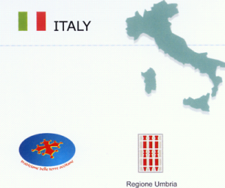


LA IDENTIDAD DEL TERRITORIO Y SU PUESTA EN USO
…la Marca de Calidad Territorial “El Poniente Granadino” incrementó la competitividad mediante la valorización del conjunto de productos y servicios locales, privados o públicos, desde el patrimonio cultural, agrupados bajo una imagen de identidad histórica común: la Última Frontera de Al Andalus.
La identidad territorial actúa como un recurso para la innovación, al valorar lo que es específico del territorio y otorgar, en la postmodernidad, valor agregado a los productos y servicios locales.
LA IDENTIDAD TERRITORIAL COMO BASE PARA UN TURISMO ÉTICO Y SUSTENTABLE

Slide 8
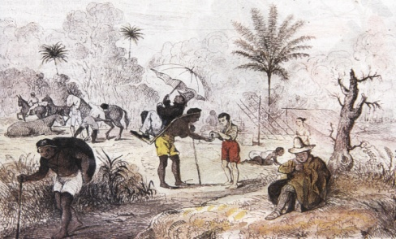
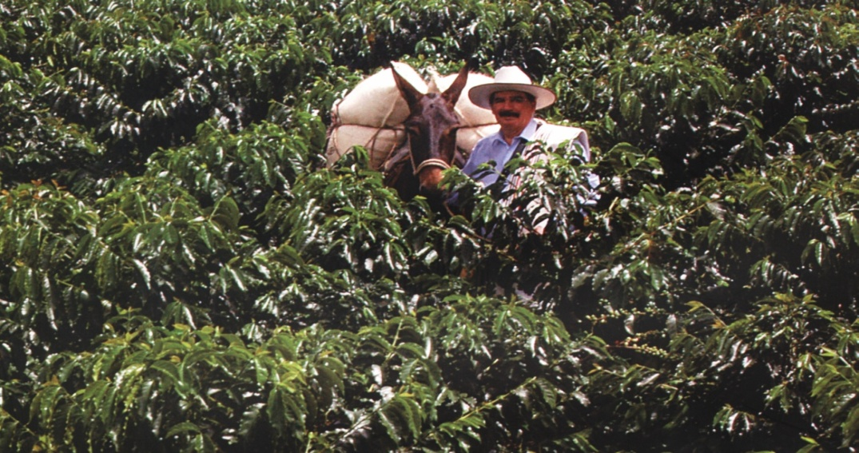




LA IDENTIDAD DEL TERRITORIO Y SU PUESTA EN USO
La iniciativa de asociar servicios turísticos a la producción cafetera y a la imagen del territorio, surge de la crisis de precios de los 90’.
El Quindío es visitado en la actualidad por alrededor de 600.000 turistas al año.
Se apoya la inclusión del Paisaje Cafetero del Quindío en la Lista de Patrimonio Mundial.
LA IDENTIDAD TERRITORIAL COMO BASE PARA UN TURISMO ÉTICO Y SUSTENTABLE

Slide 9
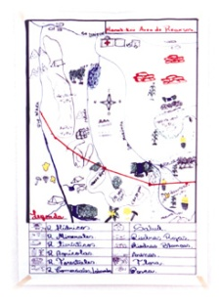
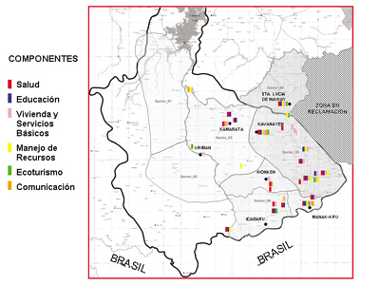
EL MÉTODO Y LA GESTIÓN
La Marca de Calidad Territorial no es una DO, ni una norma internacional ( ISO), es una certificación colectiva y voluntaria.
Definición de valores, principios y objetivos de la Marca - Valor Global Territorial / el ámbito territorial
Construcción de la institucionalidad: sensibilización y trabajo de la red de actores
Registro del Sello / Identificación de productos y servicios excepcionales
Empresas certificadoras y elaboración del Manual de Imagen de la Marca / Comité de Gestión y Comité Científico
Actualización de los protocolos / gestión y seguimiento
Certificación y Asistencia Técnica
Elaboración de la Carta General y las Cartas Técnicas / participación y aprendizaje
LA IDENTIDAD TERRITORIAL COMO BASE PARA UN TURISMO ÉTICO Y SUSTENTABLE

Slide 10
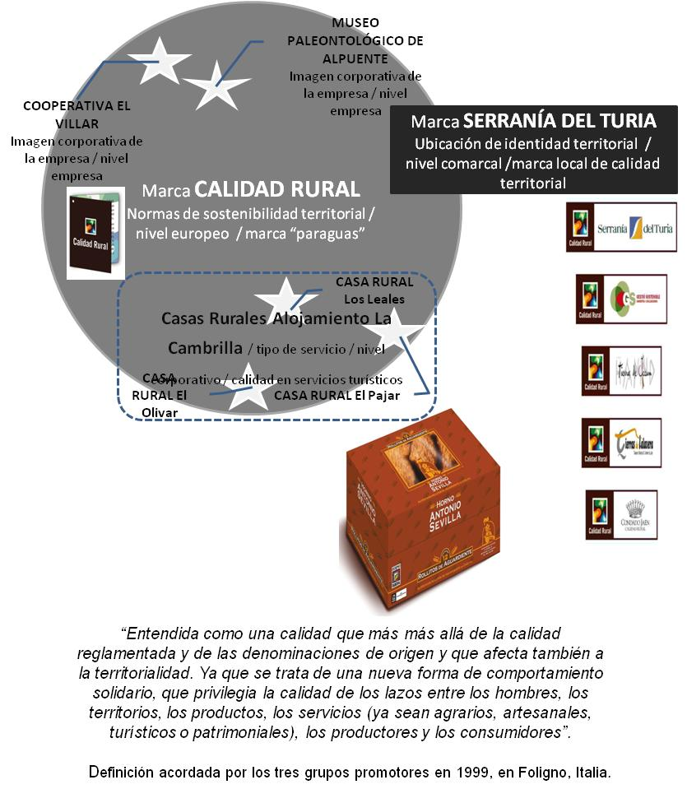
EL “BRANDING” DE LA IMAGEN TERRITORIO
Posicionar la Marca de la Imagen Territorio requiere de un cuidadoso “Branding”, que en general comienza con una relación personalizada de las empresas con los visitantes/consumidores.
¿Por qué debe existir una Marca?
¿Qué pasaría si no existiera?
¿Cuál es la visión de la Marca para el producto o servicio?
¿Cuáles son sus valores, su misión, su territorio?
¿A quién se dirige la Marca?
¿Qué imagen de territorio posicionar en el consumidor?
“… el paradigma e innovación de la Marca de Calidad Territorial no es la certificación tradicional de los productos y servicios a través de una auditoría puntual, sino su diseño y ajuste colectivo, más la tutoría, articulación y capacitación constante, para ayudar al tejido empresarial local a “subir peldaño a peldaño” hasta óptimos niveles de calidad territorial.”
LA IDENTIDAD TERRITORIAL COMO BASE PARA UN TURISMO ÉTICO Y SUSTENTABLE

Slide 11
ACCIONES | RESULTADOS ESPERADOS
Análisis de la normativa base para la reglamentación de MCT’s. Dinamización y sensibilización de la cadena productores, y de los actores institucionales, en torno a la MCT. Definición de objetivos, principios y valores. Definición del ámbito de aplicación de la MCT paraguas y las de los otros territorios de identidad. | Identificación del marco legal e institucional existente y sugerencias para su adecuación. Articulación y documentación de la red se empresas e instituciones interesadas en la MCT. Creación de los entes mixtos –sector público y privado- para la gestión de la MCT. Identificación de las actividades económicas, culturales o ambientales locales susceptibles de ser certificadas en función de criterios acordados. Normalización de los valores de identidad territorial.
Elaboración colectiva de la Carta General de la MCT y las Cartas Específicas de los servicios y productos. Elaboración de la imagen de la MCT en los diferentes niveles | Protocolos de certificación y revisión periódica según resultados de los indicadores: reglamento de la MCT, Carta General y Cartas Específicas. Diseño de la imagen y elaboración de la Carta Gráfica. Registro de la marca y la imagen en el SAPI.
Presentación de solicitudes de certificación por parte de las empresas e instituciones. Acompañamiento técnico para calificar la empresa y acordar acciones de mejora. | Diagnóstico de la empresa o institución. Informe con medidas correctoras y programa de asistencia técnica temporal.
Aprobación o no de la solicitud de certificación. Concesión de la MCT. | Compromiso de mejora constante. Revisión periódica del estado de la MCT.
Elaboración del Plan de Branding. | Perfil de las acciones de comunicación.

Slide 12
 | TAREAS | 2014 |  | 2015 |  | OBSERVACIONES
 |  | Semestre 1 | Semestre 2 | Semestre 3 | Semestre 4
I | Sensibilización de las EMPRESAS de servicios y de los actores institucionales en torno a la MCT. |  |  |  |  | Seminarios, eventos y talleres de sensibilización y coordinación de la red de la MCT.
 | Definición de objetivos, principios y valores. Estatutos de la MCT.
 | Definición del ámbito de aplicación de la MCT paraguas y las de los territorios de identidad.
II | Elaboración colectiva de la Carta General de la MCT y las Cartas Específicas de los servicios y productos. |  |  |  |  | Capacitación en aspectos de calida territorial y de servicios, así como de certificación. Talleres de elaboración de normas/protocolos. Diseño de la imagen y su asociación a otros elementos visuales.
 | Elaboración de la Carta Gráfica de la MCT en los diferentes niveles
 | Constitución de la institución sin fines de lucro, el Comité de Gestión y Control, el Comité Científico y de Investigación y el registro de la MCT
 | Contratación y capacitación del equipo técnico para la gestión de la MCT y las empresas certificadoras
 | Presentación de solicitudes de certificación por parte de las empresas e instituciones. |  |  |  |  | Intercambio de experiencias con empresas. Promoción de financiamiento. Fortalecimiento de la cadena.
III | Acompañamiento técnico para calificar la empresa y acordar acciones de mejora.
 | Aprobación o no de la solicitud de certificación.
 | Concesión de la MCT.
 | Financiamiento de las inversiones para MCT
IV | Elaboración e implantación del Plan de Branding. |  |  |  |  | Actividades de branding, página web, central de reserva de la MCT,
 | Implantación del sistema de indicadores de gestión y sus fuentes
 | Mantenimiento y gestión de la MCT
 | Acondicionamiento de los espacios de comercialización: web, central de reserva, señalización vial, otros.

Slide 13
FINALMENTE…..
La ventaja de uso de la imagen territorio (código económico), entre otras categorías emergentes, es el reconocimiento de su excepcionalidad.
Las empresas expresión de los valores asociados al territorio de identidad, pertenecen a cadenas de producción local: en general involucran micro, pequeñas y todas las medianas y grandes empresas tradicionales o no, que cobran nueva valía.
Promover empresas turísticas con identidad territorial es adaptarse a la segmentación cada vez mayor de los mercados, en particular aquellos emergentes que apuestan a un consumo diferenciado. Acá no se habla de niveles de producción, sino de valor agregado a través del reconocimiento de la identidad territorial.
Una Marca de Calidad Territorial, como marca colectiva descentralizada, está anclada al sitio por su construcción y gestión colectiva, en la que intervienen emprendedores, gremios, universidades, centros de investigación, más los entes de gobierno promoviendo políticas públicas .
Esta novedosa puesta en uso de la identidad territorial es invertir en la apropiación y valoración del patrimonio material e inmaterial; es invertir en identidad, autoestima, ciudadanía y promoción de la paz.
La Marca de Calidad Territorial mejora el posicionamiento de las empresas y las hace más competitivas frente a los mercados de la competencia.
LA IDENTIDAD TERRITORIAL COMO BASE PARA UN TURISMO ÉTICO Y SUSTENTABLE

